Slide 1
教師法
新
108.10
教育部

Slide 2
報 告 大 綱
壹
修正理念
貳
修正重點

Slide 3
壹、修正理念
教師法自84年公布以來雖然歷經13次修法，僅針對急迫性或特定性議題進行部分條文修正。為符合現行實務所需，進行全文檢視修正，並於108年6月5日經總統修正公布。
守護學生學習權益，維護教師專業尊嚴，親師攜手合作，行政勇於承擔，共同守護孩子。

Slide 4
貳、修正重點
一
二
三
教師專業發展
與支持
完善不適任教師處理機制
強化教師申訴及救濟制度
保障教師工作權，明定教師除有第14～16、18、19、21及22條情形之一者外，不得解聘、不續聘或停聘
賦予訂定教師專業發展及獎勵辦法之法源
明定高級中等以下學校各主管機關應建立教師諮商輔導支持體系
依程度區分不適任教師處理之法律效果
教評會處理性平、兒少體罰及霸凌案件時，增邀校外學者專家，至教師少於1/2為止
增訂教師專業審查會運作機制
增訂學校教評會違法處理方式
明定不得退休、資遣、介聘情形
修正教師申訴評議委員會的組成，包括社會公正人士、學者專家等，增加委員多元性
配合省政府行政組織調整，取消省申評會層級
救濟制度採訴願或申訴擇一

Slide 5
一
教師專業發展與支持
1
2
3
保障教師工作權，明定教師除有第14條至第16條、第18條、第19條、第21條及第22條情形之一者外，不得解聘、不續聘或停聘。
（修正條文第13條）
賦予訂定教師專業發展及獎勵辦法法源，明確規範教師專業發展制度之內容、方式、中央地方及學校之分工、獎勵措施等事項，強化教師專業發展，鼓勵教師終身學習，以提升教育品質，維護學生學習權益。
（修正條文第33條第3項）
明定高級中等以下學校各主管機關應建立教師諮商輔導支持體系，並授權各該主管機關訂定辦法，協助教師輔導諮商。
（修正條文第33條第4項）

Slide 6
二
完善不適任教師處理機制
修法前
修法後
目的
1
依程度區分不適任教師之法律效果 (第14、15、16、18、21、22、27條)
將現行教師法第14條有關教師解聘、不續聘、停聘及第15條有關資遣之規定，按其情節嚴重程度不同區分不同法律效果。
教師解聘、停聘或不續聘之程序要件及法律效果同時規範於現行教師法第14條，致主管教育行政機關及學校屢生適用疑義。
使教評會審議結果更為一致、加快不適任教師案件處理速度
終身解聘
(第14條)
解聘1-4年
(第15條)
原校解聘不續聘(第16條)
終局停聘(第18條)
當然暫時
停聘(第21條)
暫時停聘
(第22條)
資遣
(第27條)
終身
不得任教
1-4年間
不得任教
得他校應聘
停聘6個月至3年，期間不得支領薪水
(保留底缺)
涉本條情事規定即發生效力，不得支領薪水(保留底缺)
調查必要停聘6或3個月以下暫時措施，除性平案件外停聘期間可支領薪水(保留底缺)
可支領資遣費

Slide 7
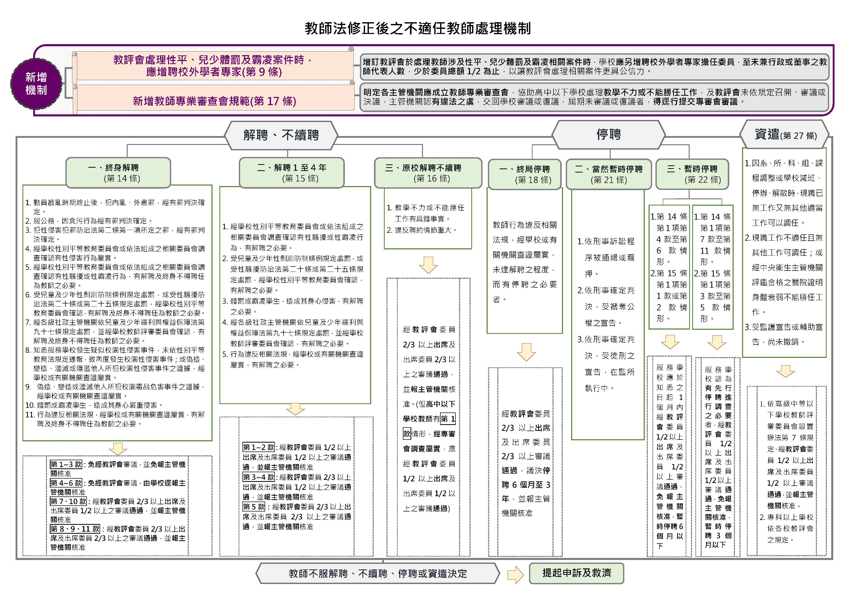

Slide 8
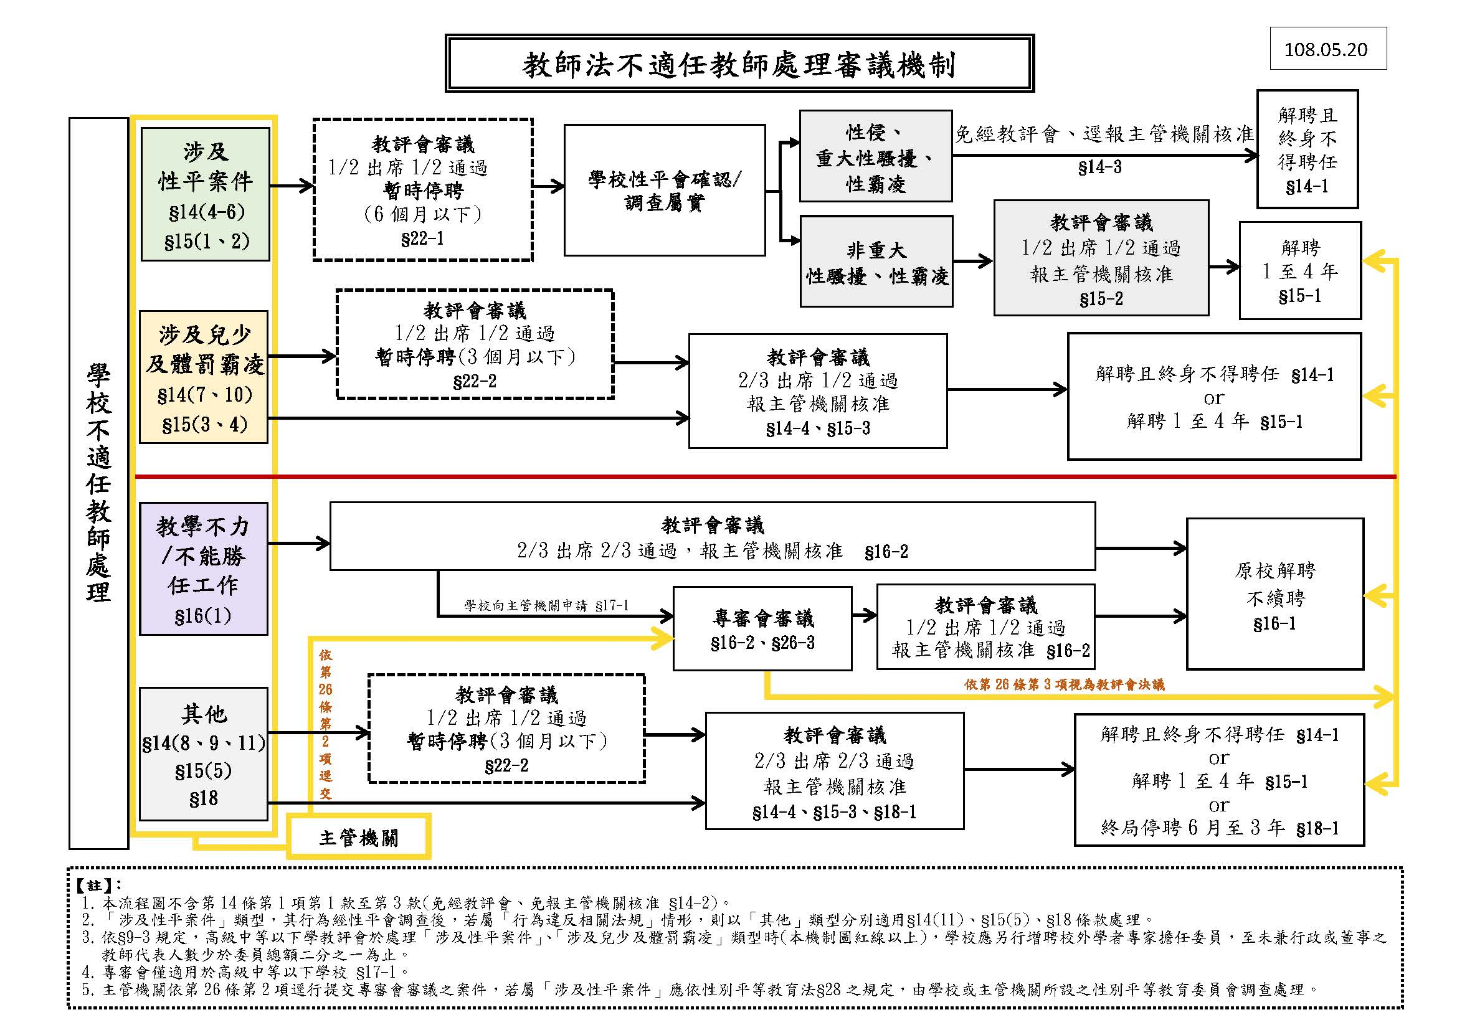
7

Slide 9
二
完善不適任教師處理機制
2
教評會組成(修正條文第9條)：
處理性平、兒少體罰及霸凌相關案件時，應增邀校外學者專家，至未兼行政或董事之教師人數少於委員總額二分之一為止。
一般任務組成維持不變，處理教學不力或不能勝任工作案件時，尊重教師專業認定，維持未兼行政及董事之教師人數不得少於二分之一。
授權子法：(修正)高級中等以下學校教師評審委員會設置辦法➔明定審議各類型案件之出席/表決門檻

Slide 10
二
完善不適任教師處理機制
3
增定教師專業審查會運作機制，強化不適任教師之處理(修正條文第17條)
提升法律位階，強化專審會運作機制。
案件處理更公正，保障學生受教權及教師工作權。
敦促教評會依法審議，善盡權責，兼顧相關人員權益。
明定各主管機關應成立專審會，協助高中以下學校處理教學不力或不能勝任工作案件 【§16第1項第1款】。
高中以下學校教評會未依規定召開、審議或決議，主管機關認有違法之虞，交回學校審議或復議，屆期未審議或復議者，主管機關得逕行提交專審會審議【§26第2項】。
專審會結案報告摘要應供公眾查閱。

Slide 11
二
完善不適任教師處理機制
4
增定學校教評會違法時，主管機關之處理方式 (修正條文第26條)
修法後
主管機關得交回學校審議或復議；屆期未審議或復議者，得逕行提交專審會審議，並追究學校相關人員之責任。
教評會未依規定召開、審議或決議，有違法之虞且屆期未改善。
高中以下§26第2項
避免教評會怠於處理不適任教師案件
現行
無相關
規定
專科以上§26第4項
主管機關得交回學校審議或復議；屆期未審議或復議者，得追究學校相關人員之責任。

Slide 12
二
完善不適任教師處理機制
5
明定不得退休、資遣、介聘情形 (修正條文第28、30條)
不得退休、資遣情形
不得申請介聘情形
第28條
第30條
學校於知悉教師涉有第14條或15條所定情形之日起，不得同意其退休或資遣。
教師離職後，學校始知悉該教師於聘任期間涉有第14條或第15條所定情形者，學校仍應予以解聘並通報。
有第14、15或16條情形，尚在調查、解聘或不續聘處理程序中。
有第18、21或22條情形，尚在調查、停聘處理程序中或停聘期間。
有第27條第1項第2款或第3款情形，尚在調查、資遣處理程序中。

Slide 13
三
強化教師申訴及救濟制度
1
2
3
修正教師申訴評議委員會的組成，包括教師、社會公正人士、學者專家、該地區教師組織代表等，以增加委員組成的多元性及專業性。
（修正條文第43條）
配合省政府行政組織調整，取消省申評會層級。
（修正條文第44條）
明定教師救濟制度採訴願或申訴擇一，以使教師救濟制度單純化，有利教師迅速獲得救濟。
（修正條文第44條）

Slide 14
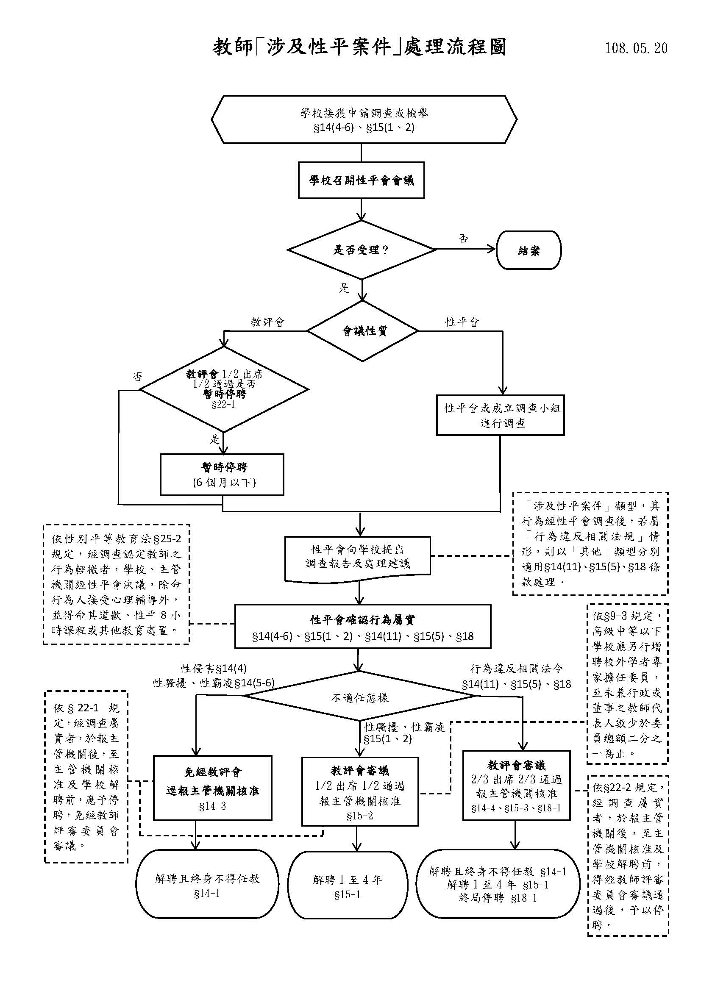
附錄：各類型案件處理流程圖

Slide 15
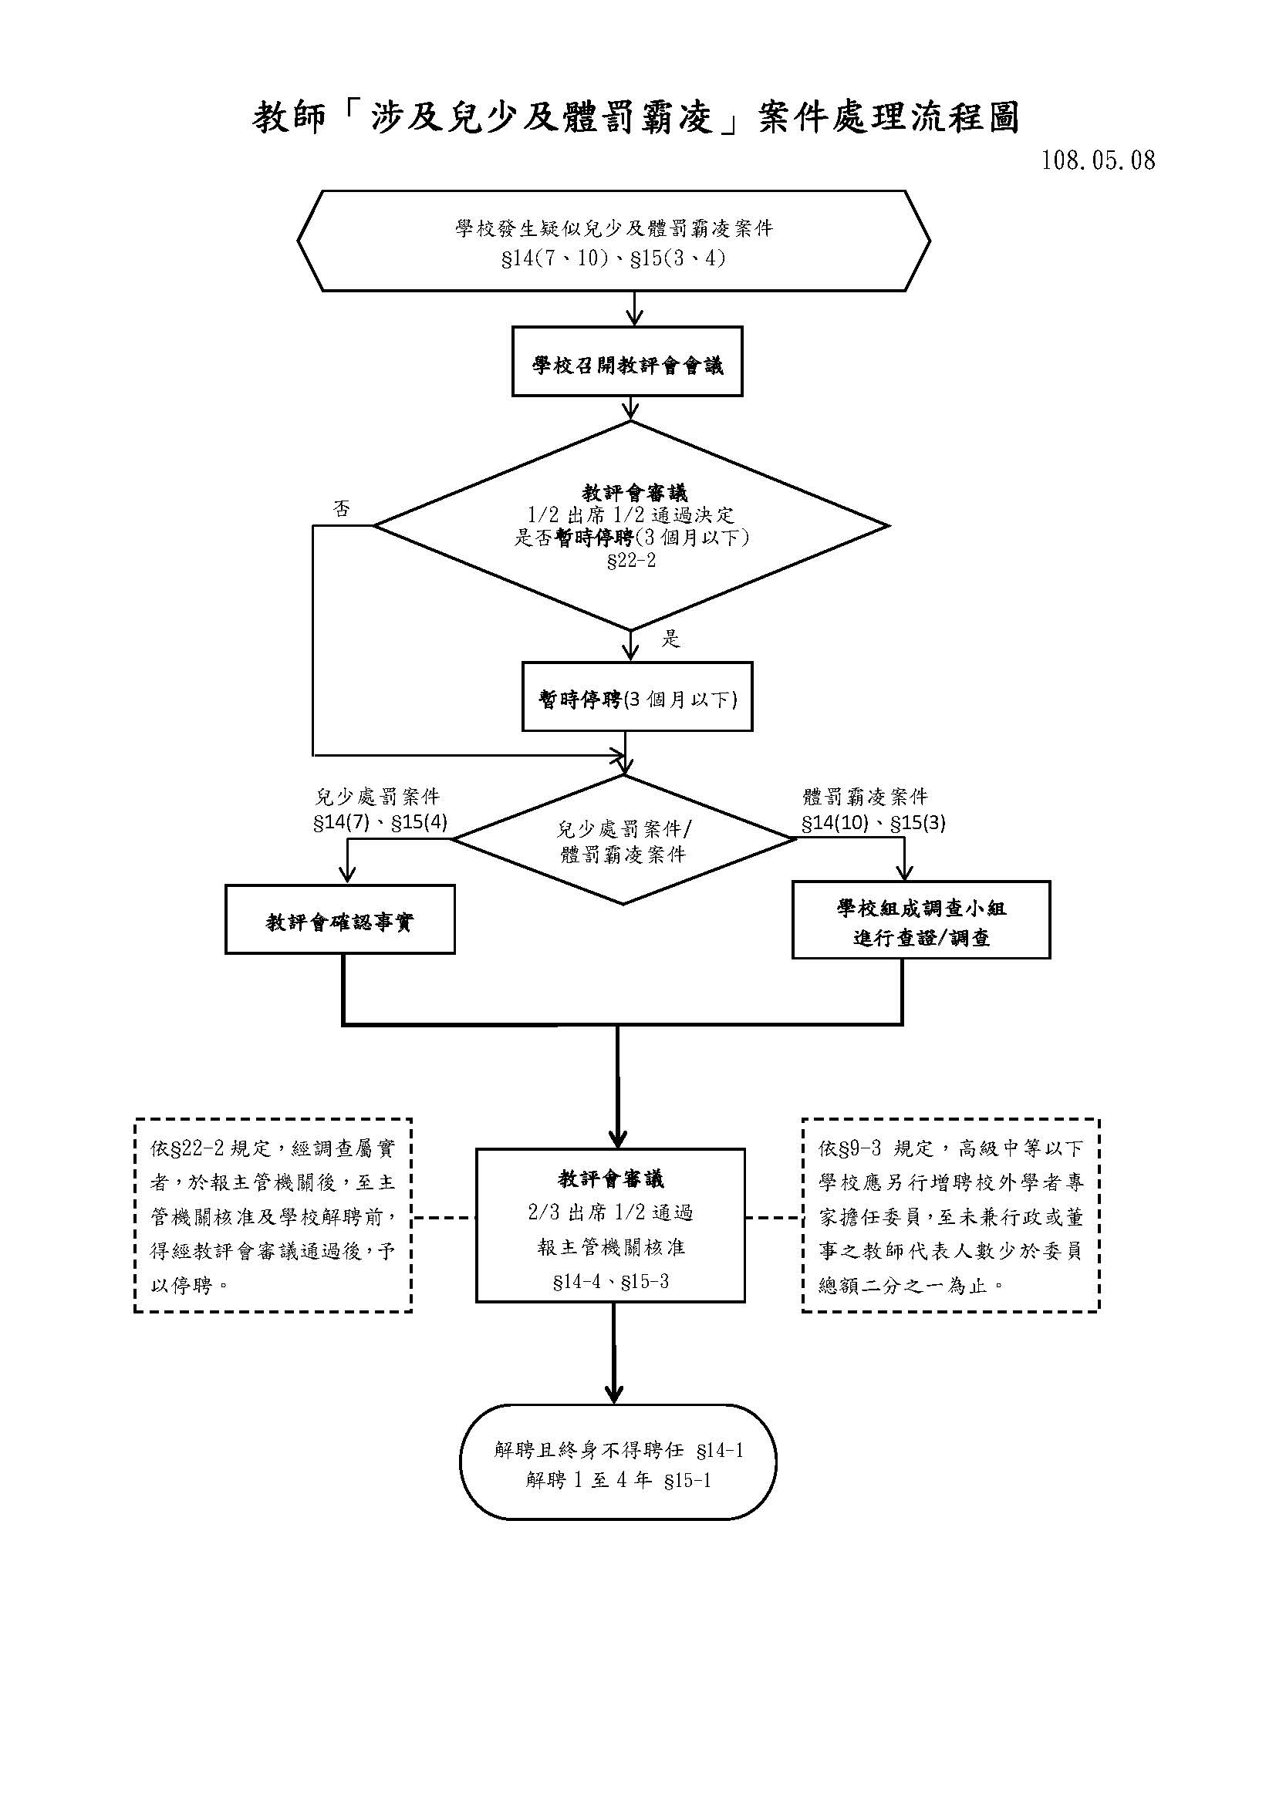
附錄：各類型案件處理流程圖

Slide 16
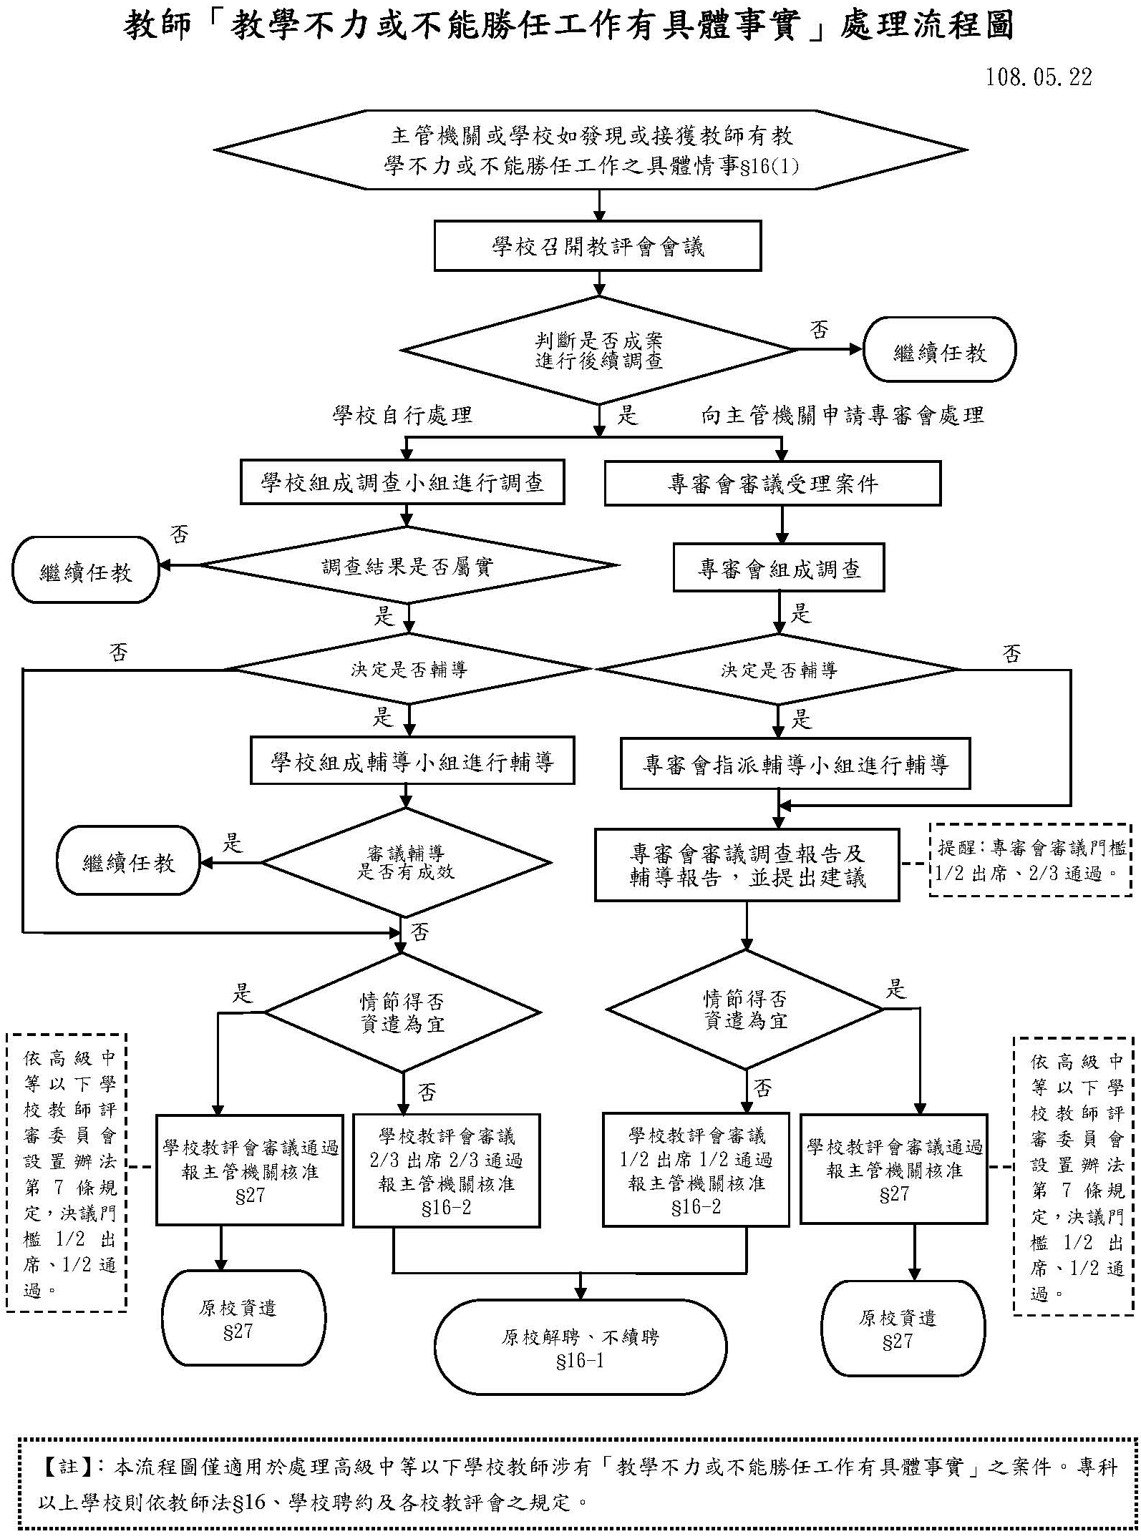
附錄：各類型案件處理流程圖

Slide 17
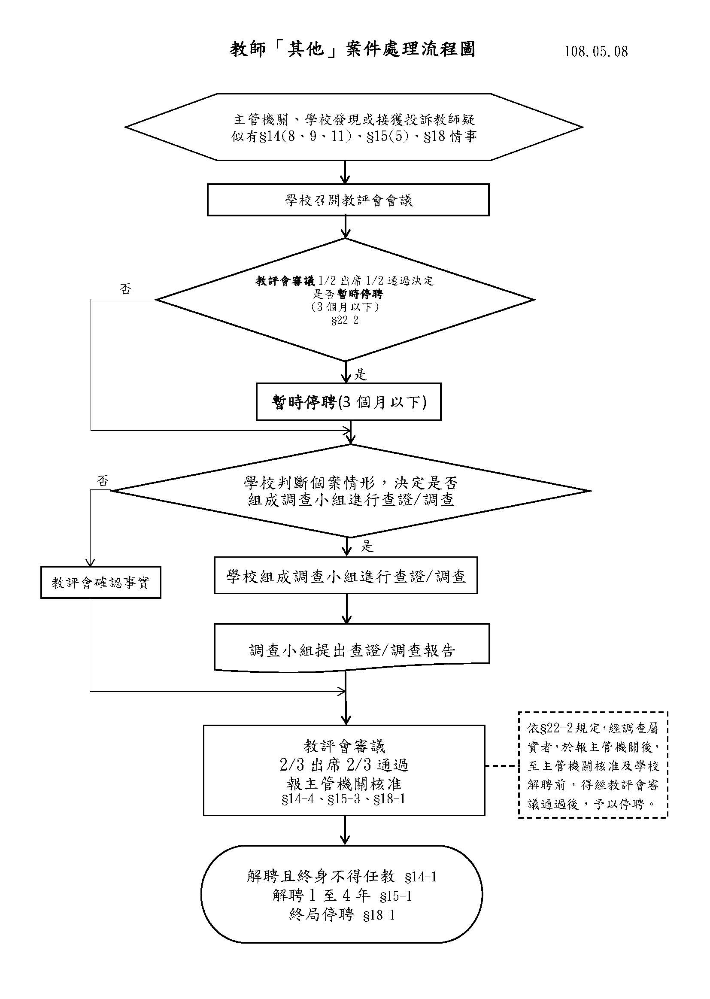
附錄：各類型案件處理流程圖

Slide 18
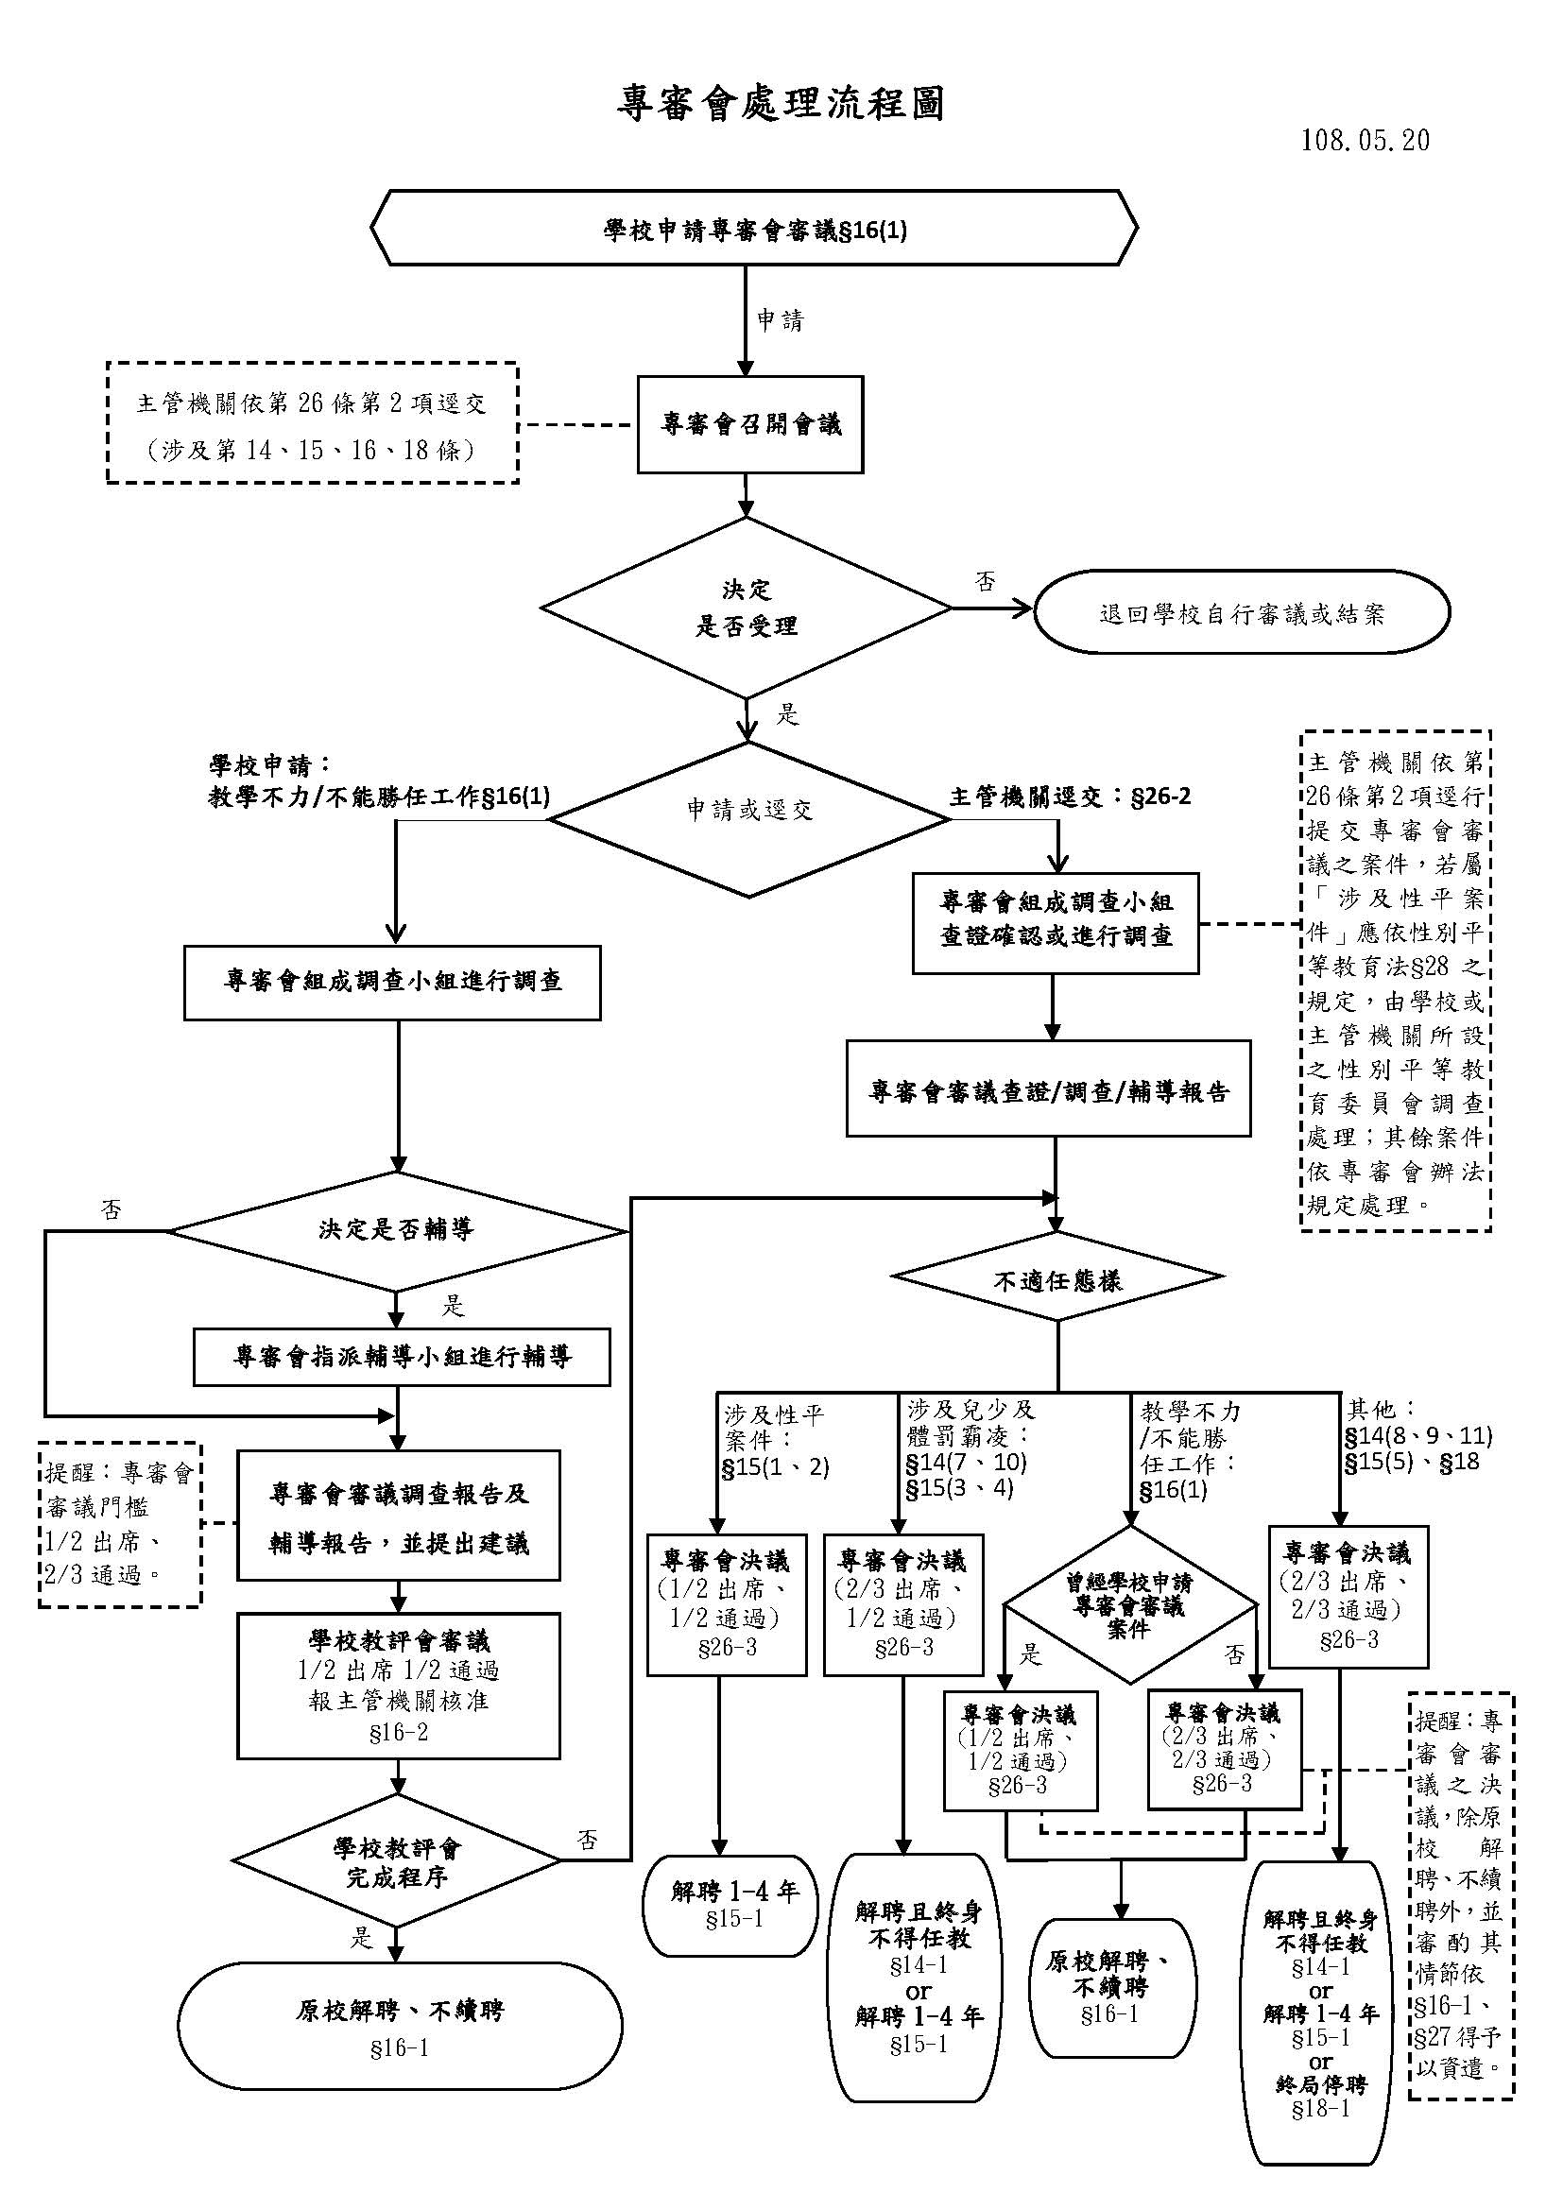
附錄：各類型案件處理流程圖

Slide 19
感謝聆聽

